Slide 1
Rubrikändringsformat
VRI-verktyg
Infektioner i centrala infarter
Vårdhygien
2024-07-11

Slide 2
Rubrikas
VRI-verktyg
Infektioner i centrala infarter
Bakgrund och mål
Åtgärder mot infektioner i centrala infarter
Systematisk förbättringsarbete mot infektioner i centrala infarter
Stödmaterial.

Slide 3
Ändringsrubrik
Bakgrund och mål
Bakgrund
Ett beslut om inläggning av central infart ska alltid övervägas noggrant för varje enskild vårdtagare, då användandet av centrala infarter är förenat med risk för komplikationer. Risken kan minskas genom att följa arbetssätt i nationella och lokala riktlinjer. Enheter som lägger in eller handhar centrala infarter ska ha en organisation med goda rutiner för utbildning, inläggning, hantering, dokumentation och uppföljning.
God hygien både hos vårdtagare och personal är det viktigaste åtgärden för att förebygga infektion.
Antal kateterdygn är den viktigaste riskfaktorn för infektion och därför ska så kort tid som möjligt med centralvenösa infarter eftersträvas.
Mål
Ett systematiskt förbättringsarbete mot infektioner i centrala infarter ska leda till att:
Antalet vårdtagare som drabbas av infektioner i centrala infarter minskar genom att effektiva åtgärder mot infektioner i centrala infarter utförs mer.

Slide 4
Rubrika
Åtgärder mot infektioner i centrala infarter
VRI-verktyget innehåller fyra effektiva åtgärder mot infektioner i centrala infarter:
Korrekt inläggning.
Korrekt hantering.
Daglig omprövning av indikation och dokumentation.
Diagnosticera infektion.
Vid all vård ska även basala hygienrutiner och klädregler (BHK) tillämpas konsekvent för att undvika att vårdtagare smittas av bakterier som orsakar kärlkateterrelaterad infektion och andra vårdrelaterade infektioner.

Slide 5
Rubrikändrings
Åtgärd 1: Korrekt inläggning, sida 1 av 2
Strikta och korrekta indikationer ska alltid tillämpas för inläggning av centrala infarter.
Planerat användningsområde bör styra av val av central venkateter.
Exempel på indikationer:
Långvarigt behov av venös infart, framförallt hos vårdtagare med otillräckligt med perifera kärl.
Infusion av kärlretande läkemedel eller vätskor.
Snabba/stora mängder av infusioner/transfusioner.
Hemodynamisk monitorering i samband med intensivvård.
Annan specifik behandling.
Val av kateter vid långtidsbehov
För att minska risken för infektioner vid långtidsanvändning (mer än 3-4 veckor) bör tunnelerad central venkateter (CVK), subcutan venport (SVP) eller PICC-line väljas. Vid mycket långa användningstider är SVP att föredra.
Mer information
Fakta, (vri-smart.se) Klicka på ”Vanliga typer av VRI” och välj ”Kärlkatetrar”.
Central venkateter, (vardhandboken.se)
Centrala infarter Region Uppsala (regionuppsala.se) (pdf)

Slide 6
Skriv rubriken här
Åtgärd 1: Korrekt inläggning, sida 2 av 2
Inläggning
Ska jämställas med ett operativ ingrepp och utföras av sterilklädd personal med steril teknik och om möjligt på operationssal. Steriliteten ska bibehållas under hela ingreppet.
Preoperativa hudförberedelser av vårdtagare.
Läkaren använder munskydd, hjälm, steril rock och sterila handskar.
Assisterande person använder hjälm och munskydd.
Preoperativ handtvätt och desinfektion utförs utanför sal enligt rutin.
Desinfektion av stort område runt insticksstället.
Korrekt drapering av vårdtagare med sterila dukar för att undvika risken att operatör och material kommer åt osterilt område.
Efter inläggning ska central venkateter tydligt märkas med datum för omläggning.
Mer information
Fakta, (vri-smart.se) Klicka på ”Vanliga typer av VRI” och välj ”Kärlkatetrar”.
Central venkateter, (vardhandboken.se)
Centrala infarter Region Uppsala (regionuppsala.se) (pdf)
Central venkateter, CVK - Inläggning (regionuppsala.se) (pdf)

Slide 7
Åtgärd 2: Korrekt hantering
Inspektion av insticksställe
Daglig inspektion och dokumentation av status vid insticksstället. Förändringar eller tecken på komplikation rapporteras till ansvarig läkare.
Vid manipulation av injektionsmembran.
Ha ett genomtänkt arbetssätt så att manipulationerna blir så få som möjligt.
Desinfektera membranet i minst 5 sekunder och låt därefter lufttorka.
Bedöm behovet av antal kopplingar och kranar. Ett större antal kopplingar och kranar ökar risken för infektion, varför antalet bör minimeras.
Regelbunden omläggning
Var tredje till var femte dag.
Utförs med aseptisk metod med sterilt material, skyddshandskar eller sterila handskar.
Om förband har lossnat, är fuktigt eller förorenat bör omläggning ske omedelbart.
Rekommenderad bytesfrekvens för trevägskranar var tredje till sjunde dygn.
Mer information
Fakta, (vri-smart.se) Klicka på ”Vanliga typer av VRI” och välj ”Kärlkatetrar”.
Central venkateter, (vardhandboken.se)
Centrala infarter Region Uppsala (regionuppsala.se) (pdf)
Central venkateter, CVK - Omläggning, byte av tillbehör - vuxna, regionalt tillägg (regionuppsala.se) (pdf)

Slide 8
Åtgärd 2: Daglig omprövning och dokumentation
Dagligt ställningstagande med omprövning av behovet av central infart för att hålla behandlingstidenså kort som möjligt.
Uppgifter om utförda åtgärder dokumenteras och signeras av läkare eller sjuksköterska. Dokumentation ska bestå av:
Tidpunkt, lokalisation och inläggningsteknik.
Storlek och kateterval.
Dagligt ställningstagande till fortsatt behov av central venös infart.
Omläggning och utseende på insticksställe.
Given patientinformation.
Eventuella komplikationer inklusive åtgärder och resultat av inläggning, hantering och borttagning.
Tidpunkt och orsak till borttagande.
Mer information
Fakta, (vri-smart.se) Klicka på ”Vanliga typer av VRI” och välj ”Kärlkatetrar”.
Central venkateter, (vardhandboken.se)
Centrala infarter Region Uppsala (regionuppsala.se) (pdf)

Slide 9
Åtgärd 4: Diagnosticera infektion
Infektionsdiagnos baseras på en sammanvägning av symtom, kliniska fynd och laboratoriedata. Korrekt diagnostik av infektion är avgörande för rätt handläggning.
Var observant på infektionssymtom. Alla tecken på irritation eller infektion runt central venkateter samt oförklarlig feber ska omedelbart rapporteras till ansvarig läkare.
Lokal infektion:
Rodnad, svullen och eller öm hud vid insticket eller eventuell tunneleringskanal.
Var- eller vätskebildning från instickskanalen.
Systemisk infektion:
Feber och eller frossa.
Observera att de flesta vårdtagare med systematisk infektion saknar tecken till lokal infektion vid instickstället. Vid oklar feber ska central venkateter misstänkas som orsak.
Mer information
Fakta, (vri-smart.se) Klicka på ”Vanliga typer av VRI” och välj ”Kärlkatetrar”.
Central venkateter, (vardhandboken.se)
Kärlkateterassocierade infektioner (regionuppsala.se) (pdf)

Slide 10
Systematisk förbättringsarbete mot infektioner i centrala infarter
För att införa åtgärderna mot infektioner i centrala infarter på ett effektivt sätt används ett systematiskt förbättringsarbete med fem steg:
Skapa förutsättningar.
Träning och utbildning.
Mätning och återkoppling.
Sprid budskapet.
Patientsäkerhetskultur och ledningens engagemang.
På följande sidor finns ett underlag för att arbeta med stegen i förbättringsarbetet. Kontakta Vårdhygien för stöd med att skräddarsy arbetet för er enhet, se
Vårdhygien, (regionuppsala.se)
Att arbeta med förbättringar på det här sättet motsvarar ett multimodalt arbetssätt enligt
Vårdhygieniskt arbete, vägledning (kunskapsstyrningvard.se).
Se också figur under Stödmaterial.

Slide 11
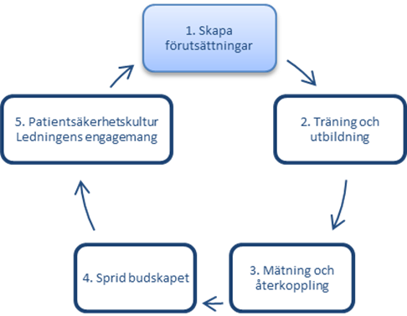
Steg 1: Skapa förutsättningar
Tillsätt resurser och utse vilka som ansvarar för:
Korrekt inläggning och hantering.
Daglig omprövning av behovet av central infart och dokumentation.
Att diagnosticera infektion.
Säkerställ att rätt hjälpmedel och utrustning finns på enheten för att underlätta hantering och skötsel av centrala infarter.
Säkerställ att dokumenterade rutiner finns för arbetet som ska göras, att dessa är kända och används.
Mer information
Som en del i arbetet med att skapa förutsättningar kan enhetens tillgång till resurser för omvårdnad behöva ökas.

Slide 12
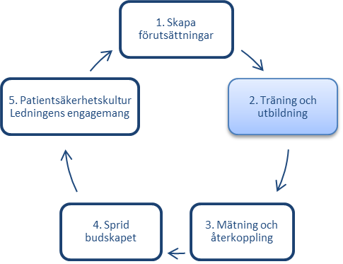
Steg 2: Träning och utbildning
All personal på enheten går e-utbildningen VRI-Smart® i syfte att få kunskap om hur kärlkateter associerade infektioner förebyggs.
Relevant personal får praktisk träning i hur åtgärderna mot infektioner i centrala infarter utförs och när de ska göras.
Läkare eller annan personal som utför infektionsregistrering tränas i definitioner och i att registrera på rätt sätt (se steg 3).
Mer information
Som en del i arbetet med att skapa förutsättningar kan enhetens tillgång till resurser för omvårdnad behöva ökas.

Slide 13
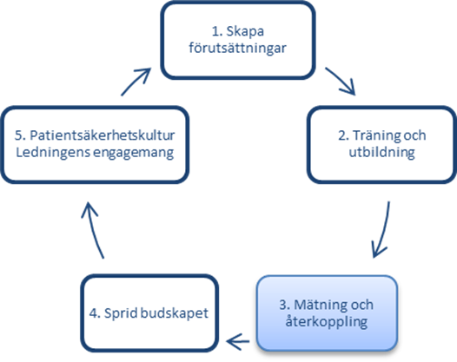
Steg 3: Mätning och återkoppling, sida 1 av 2
Välj metod för att mäta förekomst av vårdrelaterade infektioner i centrala infarter:
Infektionsverktyget.
VRI i Slutanteckning.
Journalgranskning.
Kvalitetssäkra data och säkerställ att registrerande personal följer fastslagna definitioner (se faktaruta under stödmaterial).
Mer information
Resultatet av de valda mätningarna ska följas upp och återkopplas till personal och verksamhetsledning. Som en del i kvalitetssäkringen av Infektionsverktyget ska validering göras årligen, se information på Intranätet.

Slide 14
Steg 3: Mätning och återkoppling, sida 2 av 2
Välj metod för att mäta följsamhet till att utföra åtgärderna mot infektioner i centrala infarter:
Basala hygienrutiner och klädregler.
Andel patienter med daglig omprövning av behovet av central infart.
Andel inläggningar, manipulationer av injektionsmembran eller annan åtgärd som utförs enligt rutin.
Mer information
Resultatet av de valda mätningarna ska följas upp och återkopplas till personal och verksamhetsledning.

Slide 15
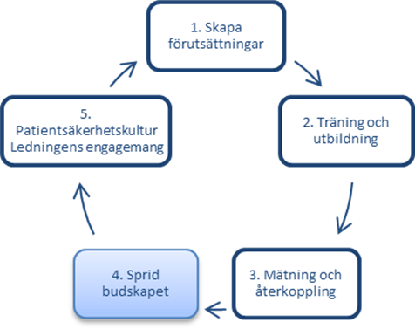
Steg 4: Sprid budskapet
Se till att all personal vet vad som behöver göras.
Ta upp arbetet på arbetsplatsträffar, läkarmöten med mera.
Ta fram anslag och andra påminnelser för att stötta arbetet.
Patienter får information muntligt och skriftligt om vilka åtgärder som är betydelsefulla för att infektioner i centrala infarter.

Slide 16
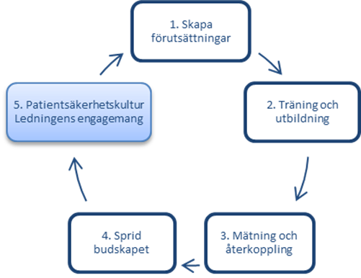
Steg 5: Patientsäkerhetskultur
Verksamhetsledningen visar att arbetet är viktigt genom att tilldela resurser, följa upp hur det går och efterfråga rapporter från arbetet.

Slide 17
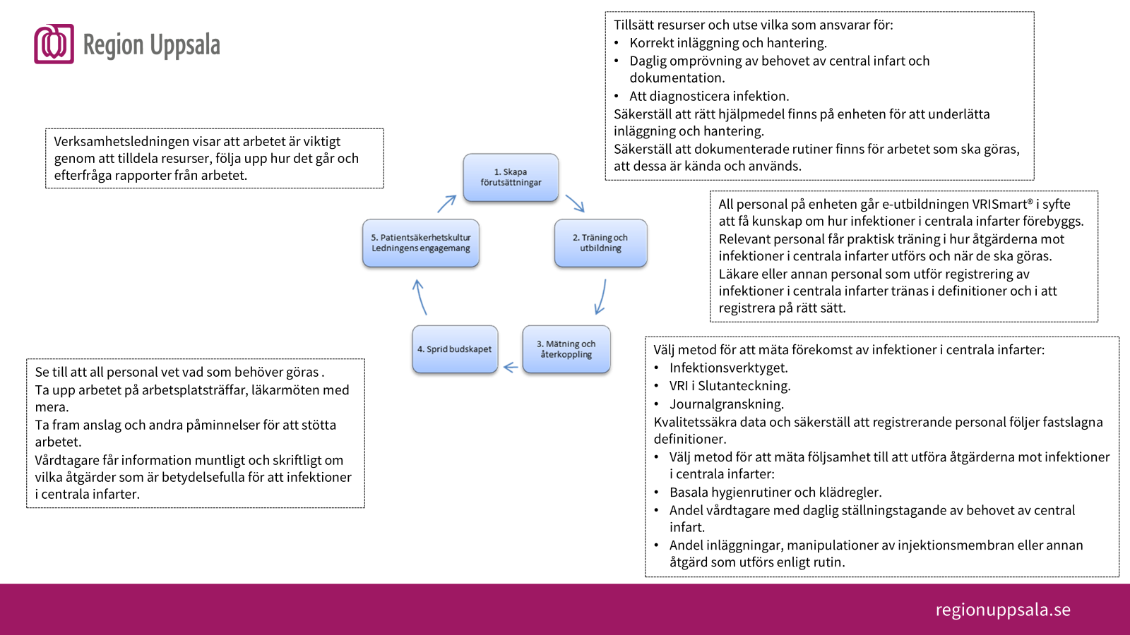
Stödmaterial
På följande sidor finns stödmaterial som kan användas i arbetet:
Faktaruta om definition av infektion i centrala infarter.
Figur med multimodalt arbetssätt för att minska infektioner i central infarter.
Checklista: Stoppa infektioner i centrala infarter.

Slide 18
Faktaruta om definition av infektion relaterad till central venkateter vid mätning av förekomst
Faktaruta om definition av infektion relaterad till central venkateter vid mätning av förekomst
Infektioner i centrala venkateter delas in i lokal, generaliserad samt odlingsbekräftad bakteriemi.
Lokal infektion, båda kriterierna uppfyllda:
Kvantitativ odling från CVK ≥ 103 CFU/ml eller bedömd som positiv odling.
Pus/inflammation vid instickstället.
Generaliserad infektion utan positiv blododling, båda kriterierna uppfyllda:
Kvantitativ odling från CVK 103 CFU/ml eller bedömd som positiv odling.
Klinisk förbättring inom 48 timmar efter kateteravlägsnande.
Bakteriemi relaterad till central venkateter, en av nedanstående:
Bakteriemi som inträffar inom 48 timmar från avlägsnande OCH positiv odling med samma mikroorganism från CVK-spets med kvantitativ odling ≥ 103 CFU/ml.
Bakteriemi förekommer med eller utan kateteravlägsnande och minst ett av följande:
Blododling tagen ur CVK ger positiv odling minst två timmar före blododling från perifer ven.
Odling från pus från instickstället visar växt av samma mikroorganism.
Anpassat från: Protokoll för ECDC:s punktprevalensmätning för vårdrelaterade infektioner och antibiotikaanvändning på akutsjukhus; version 1.2.

Slide 19
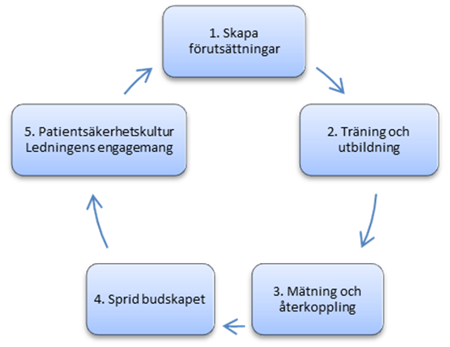
Tillsätt resurser och utse vilka som ansvarar för:
Korrekt inläggning och hantering.
Daglig omprövning av behovet av central infart och dokumentation.
Att diagnosticera infektion.
Säkerställ att rätt hjälpmedel finns på enheten för att underlätta inläggning och hantering.
Säkerställ att dokumenterade rutiner finns för arbetet som ska göras, att dessa är kända och används.
Verksamhetsledningen visar att arbetet är viktigt genom att tilldela resurser, följa upp hur det går och efterfråga rapporter från arbetet.
All personal på enheten går e-utbildningen VRISmart® i syfte att få kunskap om hur infektioner i centrala infarter förebyggs.
Relevant personal får praktisk träning i hur åtgärderna mot infektioner i centrala infarter utförs och när de ska göras.
Läkare eller annan personal som utför registrering av infektioner i centrala infarter tränas i definitioner och i att registrera på rätt sätt.
Välj metod för att mäta förekomst av infektioner i centrala infarter:
Infektionsverktyget.
VRI i Slutanteckning.
Journalgranskning.
Kvalitetssäkra data och säkerställ att registrerande personal följer fastslagna definitioner.
Välj metod för att mäta följsamhet till att utföra åtgärderna mot infektioner i centrala infarter:
Basala hygienrutiner och klädregler.
Andel vårdtagare med daglig ställningstagande av behovet av central infart.
Andel inläggningar, manipulationer av injektionsmembran eller annan åtgärd som utförs enligt rutin.
Se till att all personal vet vad som behöver göras .
Ta upp arbetet på arbetsplatsträffar, läkarmöten med mera.
Ta fram anslag och andra påminnelser för att stötta arbetet.
Vårdtagare får information muntligt och skriftligt om vilka åtgärder som är betydelsefulla för att infektioner i centrala infarter.

Slide 20
Stoppa infektioner i centrala infarter
Korrekt inläggning
Korrekt hantering
Daglig omprövning av behovet av central infart och dokumentation
Diagnosticera infektion

